Slide 1

Открытая лаборатория искусственного интеллекта МФТИ
2020

Slide 2

План курса
Блок 1
Основы нейронный сетей
искусственный нейрон
задачи машинного обучения
многослойные нейросети
алгоритм обратного распространения ошибки
1

Slide 3
План курса
Блок 1
Основы нейронный сетей
Блок 2
Сверточные нейронные сети
1

Slide 4
План курса
Блок 1
Основы нейронный сетей
Блок 2
Сверточные нейронные сети
сверточные сети
методы улучшения нейронный сетей
принципы построения «продвинутых» нейронный сетей
1

Slide 5
План курса
Блок 1
Основы нейронный сетей
Блок 2
Сверточные нейронные сети
Блок 3
Нейронные сети для практических задач компьютерного зрения
архитектура YOLO
архитектура Fast R-CNN
архитектура U-Net
1

Slide 6
Итоговая оценка
Защита проекта
практическая часть — 30 баллов
теоретическая часть — 20 баллов
нужно набрать — 40 баллов
1

Slide 7
Итоговая оценка
Защита проекта
практическая часть — 30 баллов
теоретическая часть — 20 баллов
нужно набрать — 40 баллов
Дополнительно
лучший практический проект — 40 баллов
лучший исследовательский проект — 50 баллов
победа на Kaggle InClass — 45 баллов (но это не точно)
1

Slide 8
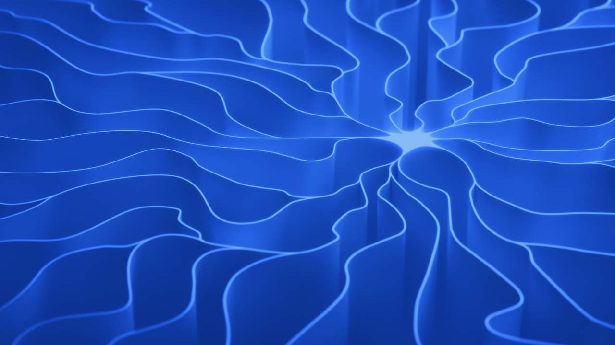
Занятие 1
Искусственный
нейрон
Григорий Рашков
младший научный сотрудник Открытой лаборатории

Slide 9
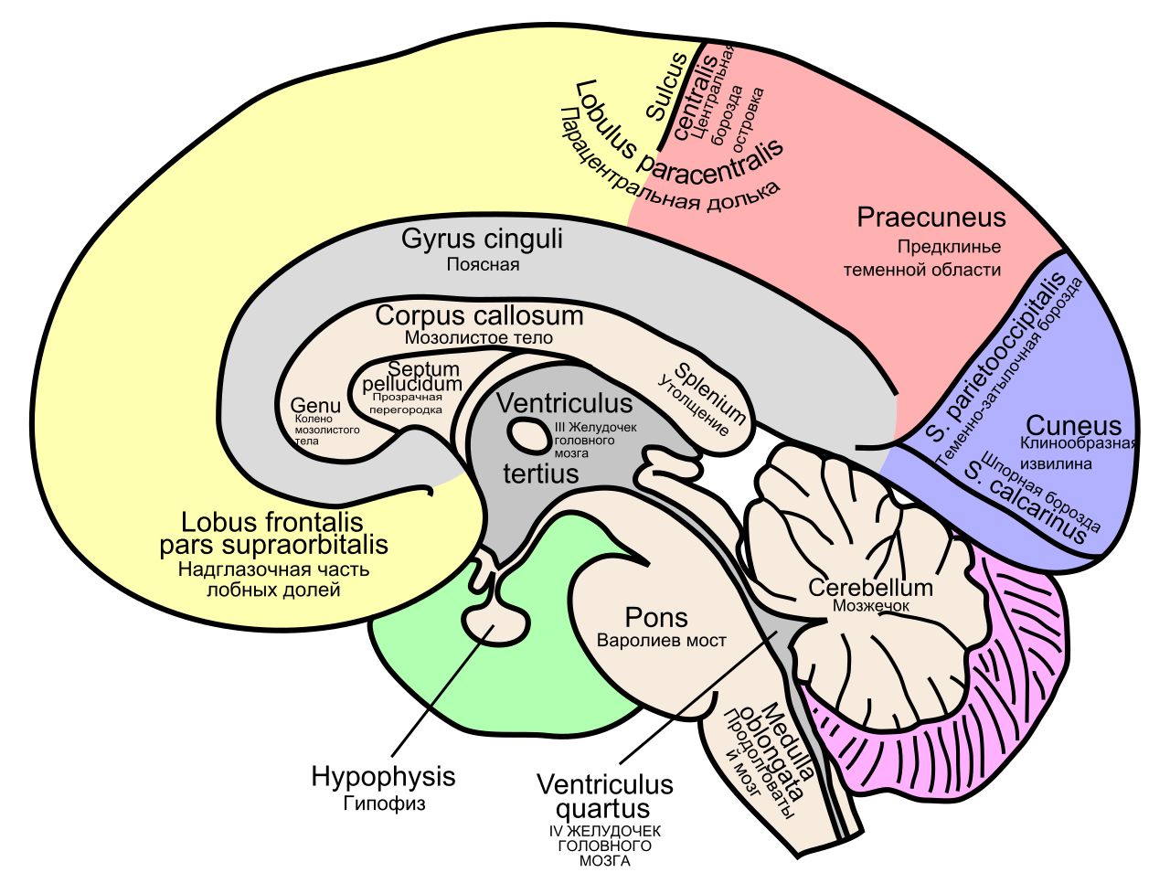
Головной мозг
1

Slide 10
Определение 1
Нейрон — электрически возбудимая клетка, которая предназначена для приема извне, обработки, хранения и вывода вовне информации с помощью электрических и химических сигналов.
2

Slide 11
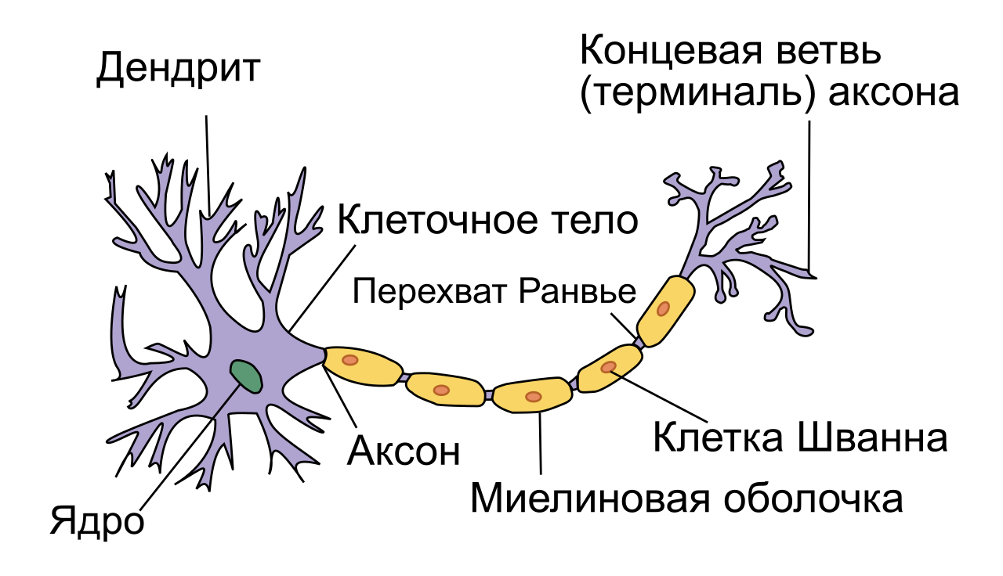
Нейрон
1

Slide 12
Определение 2
Синапс — место контакта между двумя нейронами или между нейроном и получающей сигнал эффекторной клеткой.
Определение 2
2

Slide 13
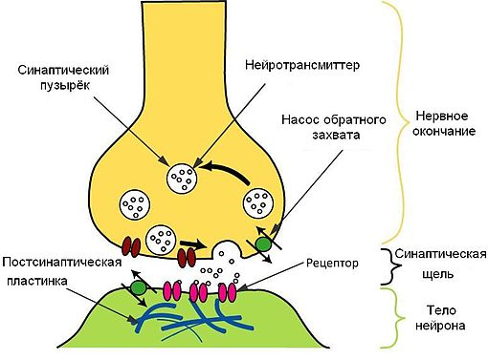
Синапс
1

Slide 14
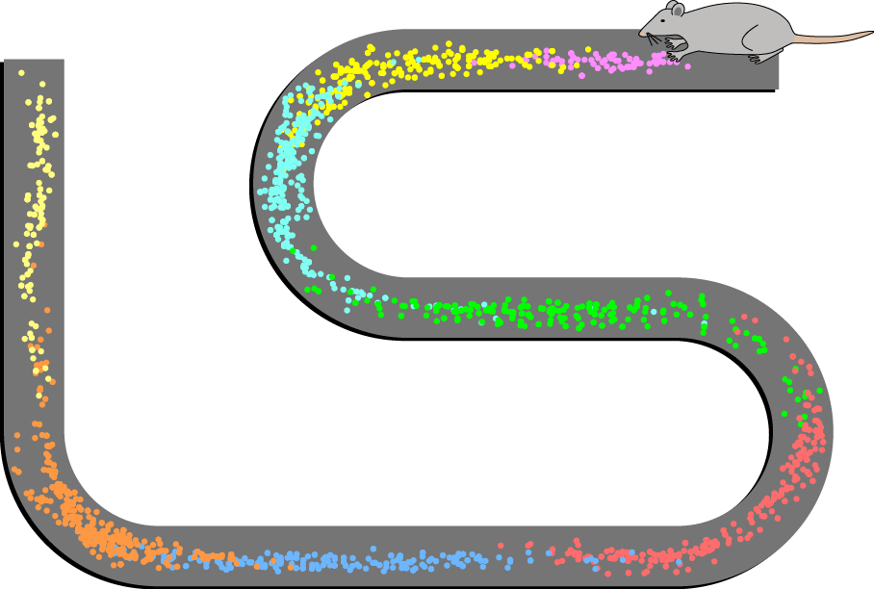
Нейроны места
1

Slide 15
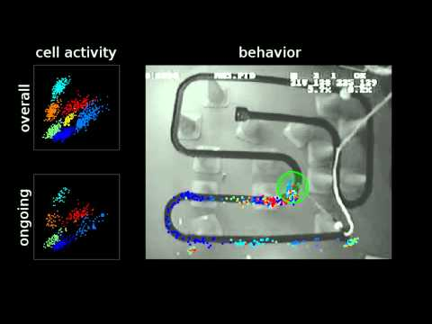
Нейроны места
1

Slide 16
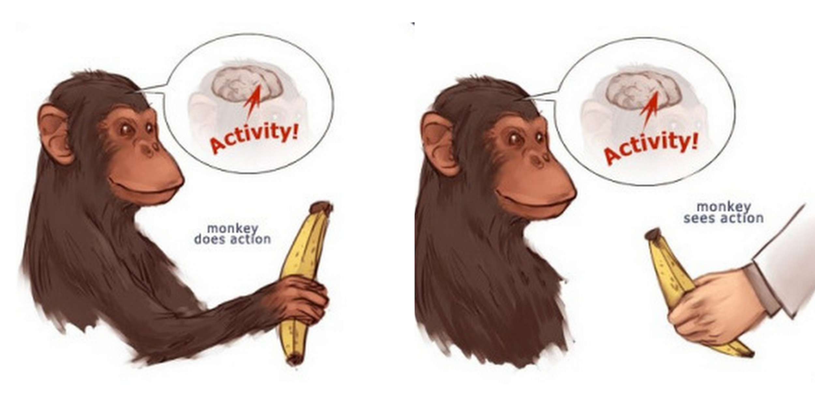
Зеркальные нейроны
1

Slide 17
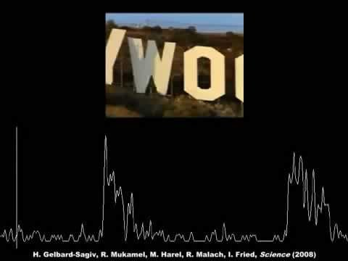
Нейроны лица
1

Slide 18
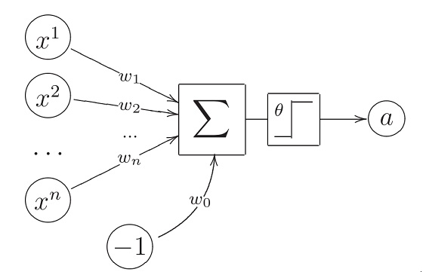
Нейрон МакКаллока-Питтса
1

Slide 19
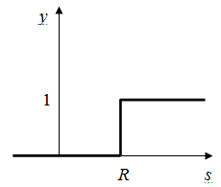
Пороговая активация
X1*W1+X2*W2+ … +Xn*Wn > B
1

Slide 20
Пороговая активация
X1*W1+X2*W2+ … +Xn*Wn > B
X1*W1+X2*W2+ … +Xn*Wn - B > 0
1

Slide 21
Определение 3
Правило Хебба: Если аксон клетки А находится достаточно близко, чтобы возбуждать клетку B, и неоднократно или постоянно принимает участие в ее возбуждении, то наблюдается некоторый процесс роста или метаболических изменений в одной или обеих клетках, ведущий к увеличению эффективности А, как одной из клеток возбуждающих В
Определение 2
2

Slide 22
Что могут нейросети?
1

Slide 23
Сегментация изображений
https://towardsdatascience.com/semantic-segmentation-popular-architectures-dff0a75f39d0
1

Slide 24
Машинный перевод
https://github.com/google/seq2seq
1

Slide 25

Генерация текста
Есть темы мимолетные, а есть вечные. Не счесть, сколько уже раз писатели касались темы природы, сколько строк посвятили ей. Автору данного произведения, В.А. Солоухину, приходится столкнуться с проблемой бережного отношения к природе.
Автор последовательно излагает свою точку зрения. Автор пишет: «Представляю себе человека в огромной бестравной пустыне, какой может оказаться после какой-нибудь космической или не космической катастрофы наша земля». Еще яснее раскрывается мысль в следующих словах: «Мы не дорожим воздухом и не думаем о нём, пока нормально и беспрепятственно дышим». В итоге авторская позиция ясна: следует думать о природе, так как она — мир, в котором мы живем, наш дом.
В глубине души я бы хотел отвергнуть авторскую позицию. Опровергнуть эти выводы из одного лишь духа противоречия! Но нет... Нужно признать: автор прав. Не только лишь аргументы из данного текста - вся мировая литература против меня. Как не вспомнить тут ещё одно произведение. Известный русский писатель В.П. Астафьев в своем произведении «Царь-рыба» противопоставляет двух героев: любящего природу Акима, и Гогу Герцева, для которого природа – источник наживы, поэтому Гога, не задумываясь, истребляет её богатства. И природа отвечает: Гога трагично умирает. Астафьев прямо говорит нам, что расплата за потребительское, бездушное отношение к природе неминуема.
С такими авторитетами не поспоришь (да и не хочется). Подводя итоги, хочу сказать, что мне действительно запало в душу данное произведение и, подобно герою известного романа Сэлинджера, мне хотелось бы позвонить В.А. Солоухину и обсудить это.
1
https://yandex.ru/tutor/subject/problem/?problem_id=T5450

Slide 26
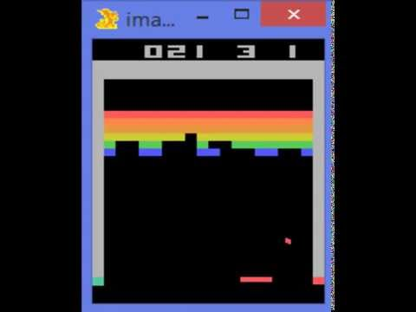
Обучение в среде
1

Slide 27
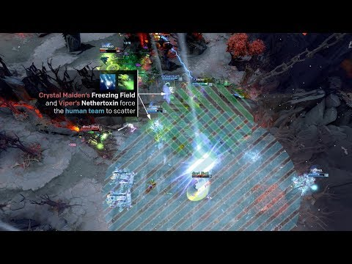
Обучение в среде
https://openai.com/blog/openai-five/
1

Slide 28
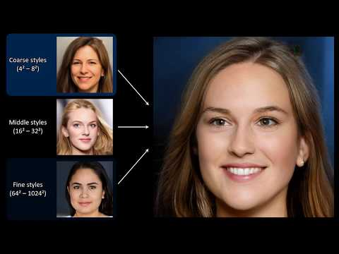
Генерация объектов
https://www.youtube.com/watch?v=kSLJriaOumA&feature=youtu.be
1

Slide 29
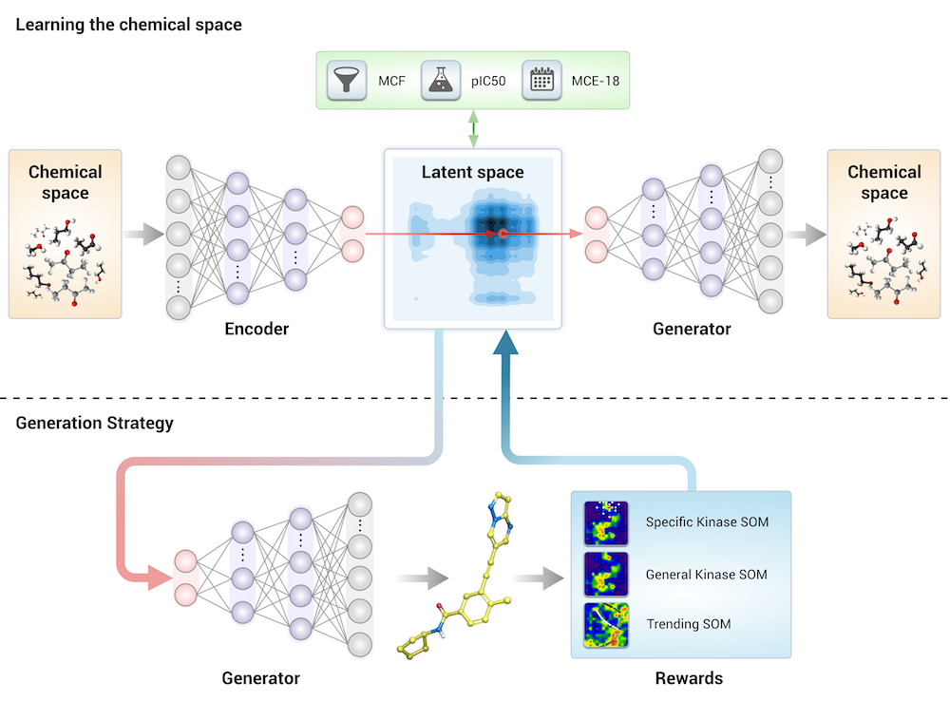
Генерация лекарств
1

Slide 30
Скалярное произведение
W0
W1
W2
W3
X0
=
W0×X0
X
X1
X2
X3
1

Slide 31
Скалярное произведение
W0
W1
W2
W3
X0
=
W0×X0 + W1×X1
X
X1
X2
X3
1

Slide 32
Скалярное произведение
W0
W1
W2
W3
X0
=
W0×X0 + W1×X1 + W2×X2
X
X1
X2
X3
1

Slide 33
Скалярное произведение
W0
W1
W2
W3
X0
=
W0×X0 + W1×X1 + W2×X2 + W3×X3
X
X1
X2
X3
1

Slide 34
Скалярное произведение
W0
W1
W2
W3
X0
=
W0×X0 + W1×X1 + W2×X2 + W3×X3
X
X1
X2
X3
1

Slide 35




Спасибо за внимание!
support@bitronicslab.com
www.bitronicslab.com
vk.com/bitronicslab

